Slide 1
Készítette: Kállay János(9.D)
X
alapok
A Trello

Slide 2
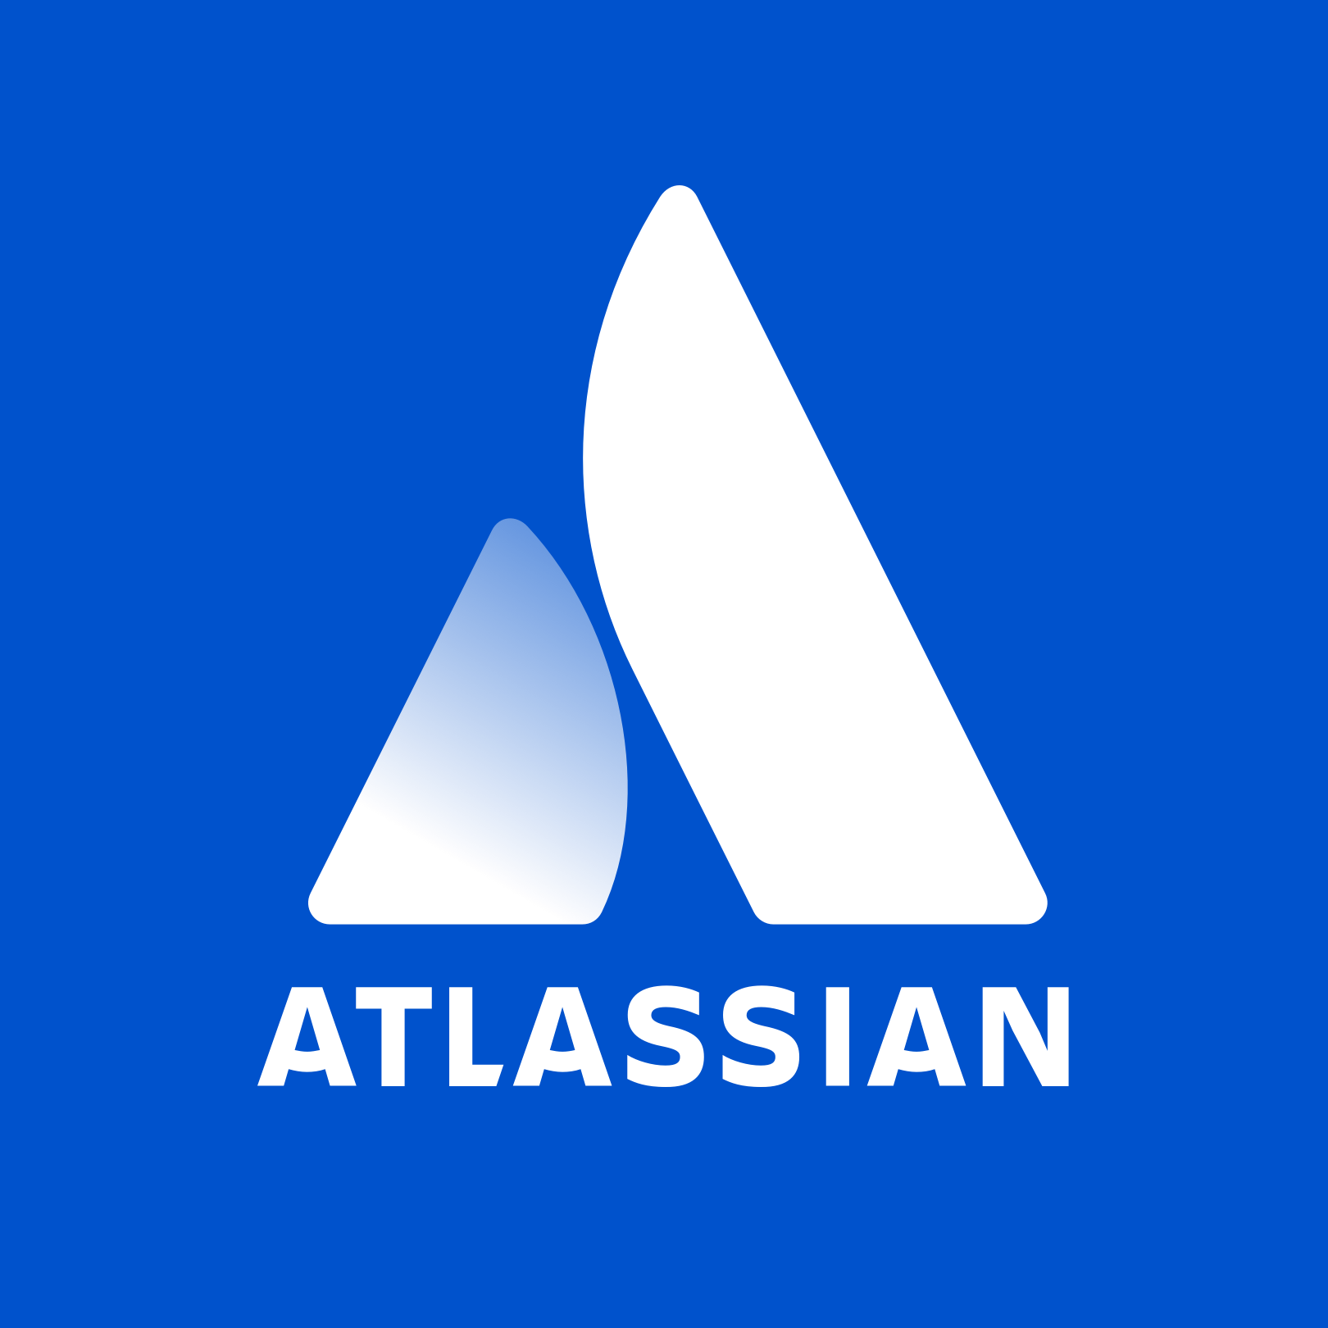

X
Mi az
?
a Trello
A Trello egy webalapú, kanban stílusú, listakészítő alkalmazás, amelyet az Atlassian fejlesztett ki . 2011-ben hozta létre a Fog Creek Software, majd 2014-ben egy külön cég alapját képezte New Yorkban, majd 2017 januárjában eladták az Atlassiannak .

Slide 3
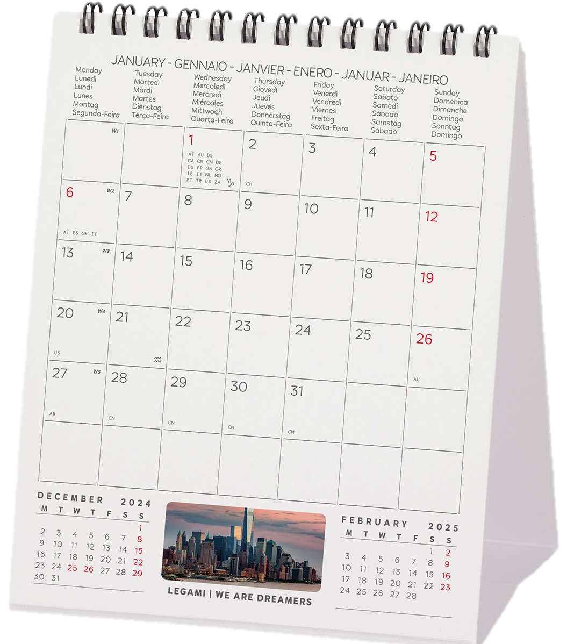
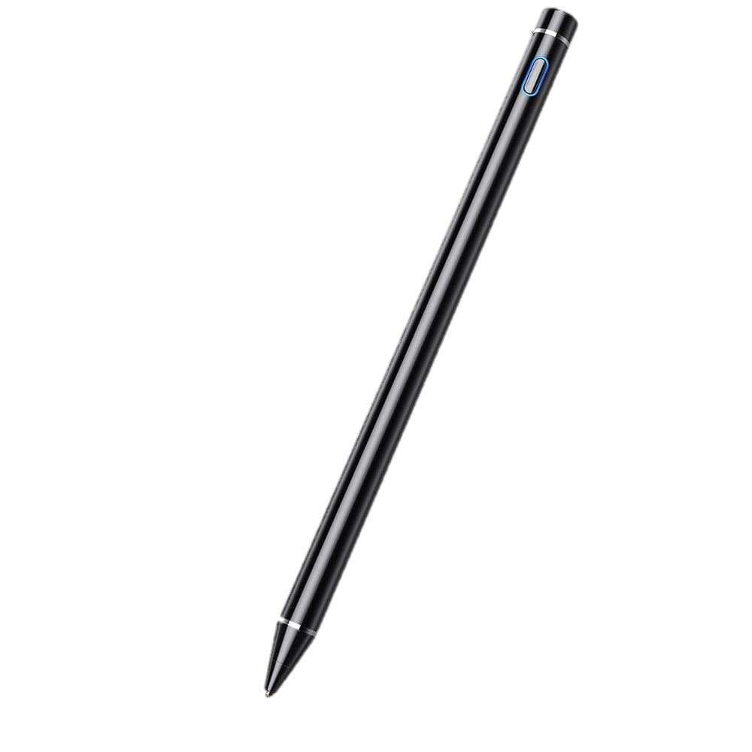
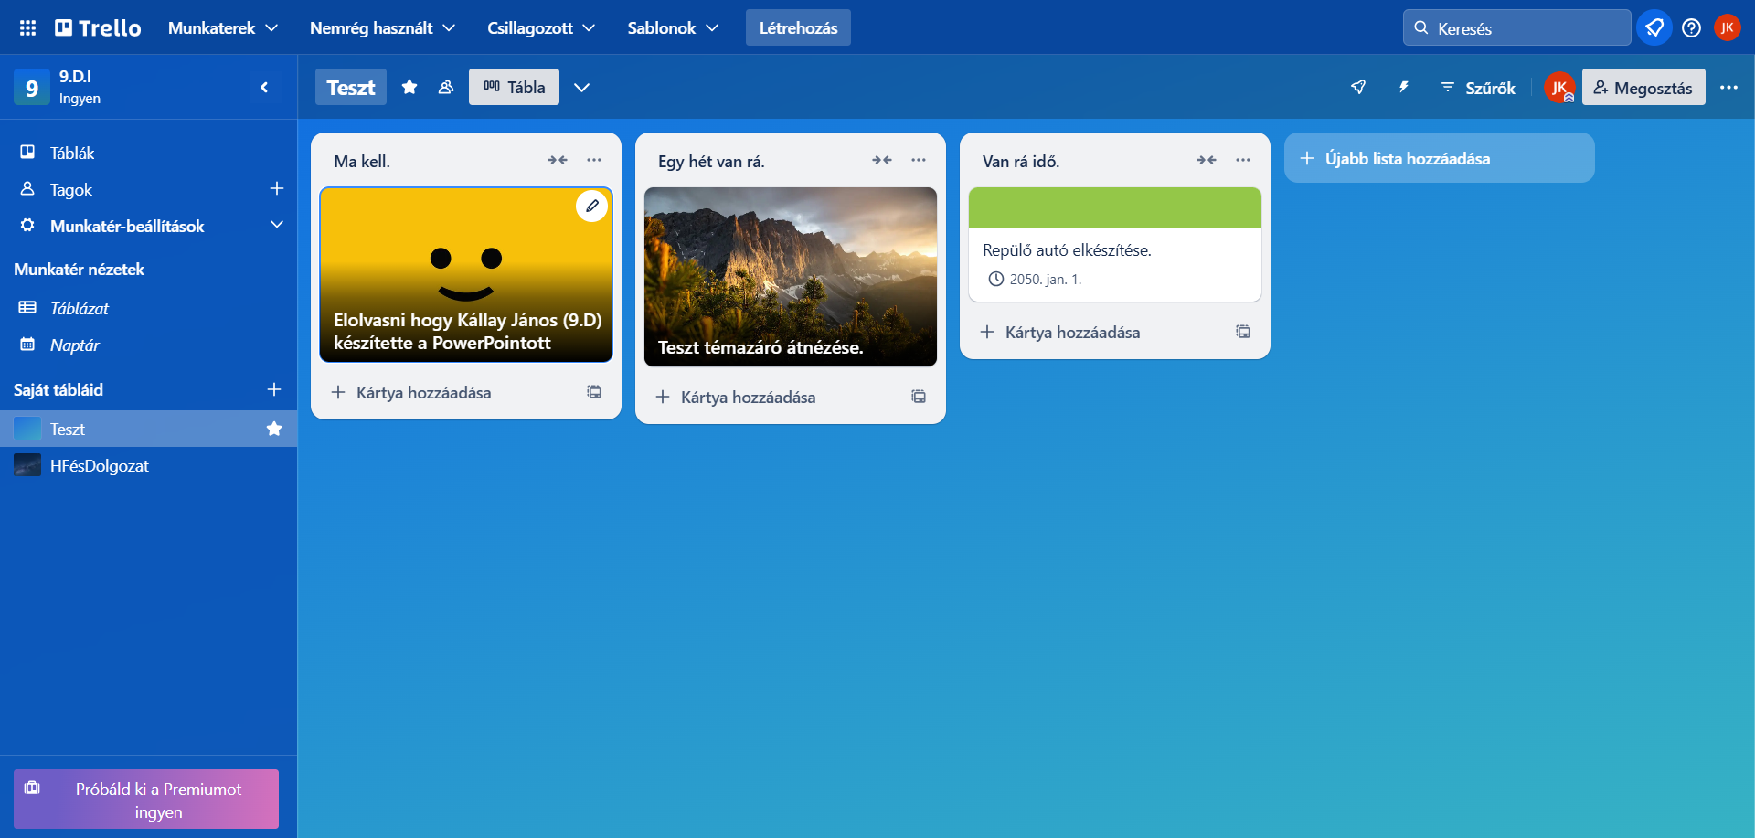
X
Mire jó
?
a Trello
A Trello arra jó hogy a feladatimat beleírhatom mint egy naptárba csak jobb és másokkal is megoszthatom. Ami nagyon jó jöhet például: Házi feladatoknál dolgozatoknál vagy egyéb más tevékenységre.

Slide 4
X
A Trello
fázisok
A Trello-ban lehet készíteni különböző fázisokat hogy például hol áll a projekt.
Például sok idő van rá közepes vagy kevés mint az itt látható példában.

Slide 5
X
A Trello
kártyák
A Trello-ban a kártyák arra jó hogy rá írhatod például hogy mit kell tenni és különböző fázisokba tudod húzni.

Slide 6
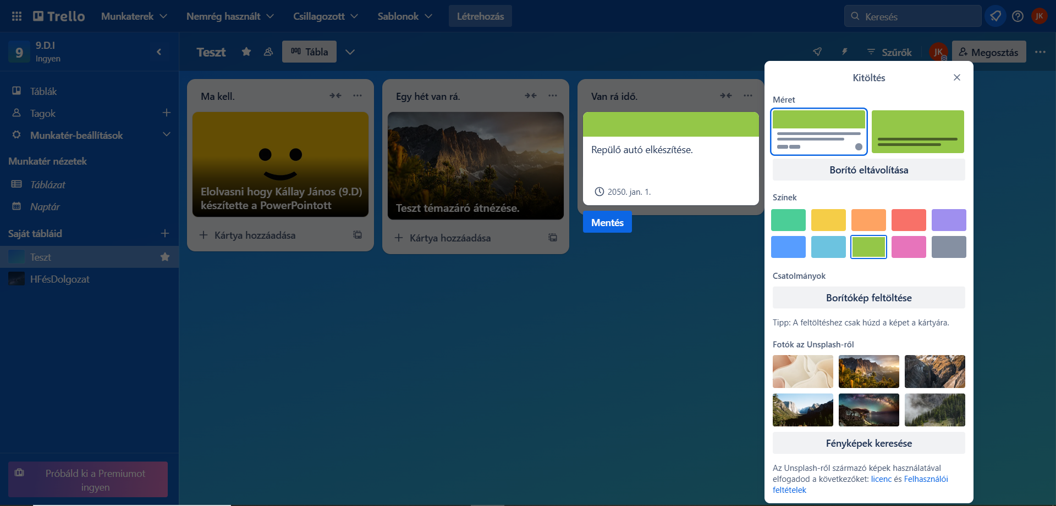
X
A Trello
sablonok
A Trello-ban a sablonokat belehet állítani hogy jobban nézen ki a tábla vagy a kártya belehet állítani szineket képeket vagy mozgó képeket.

Slide 7
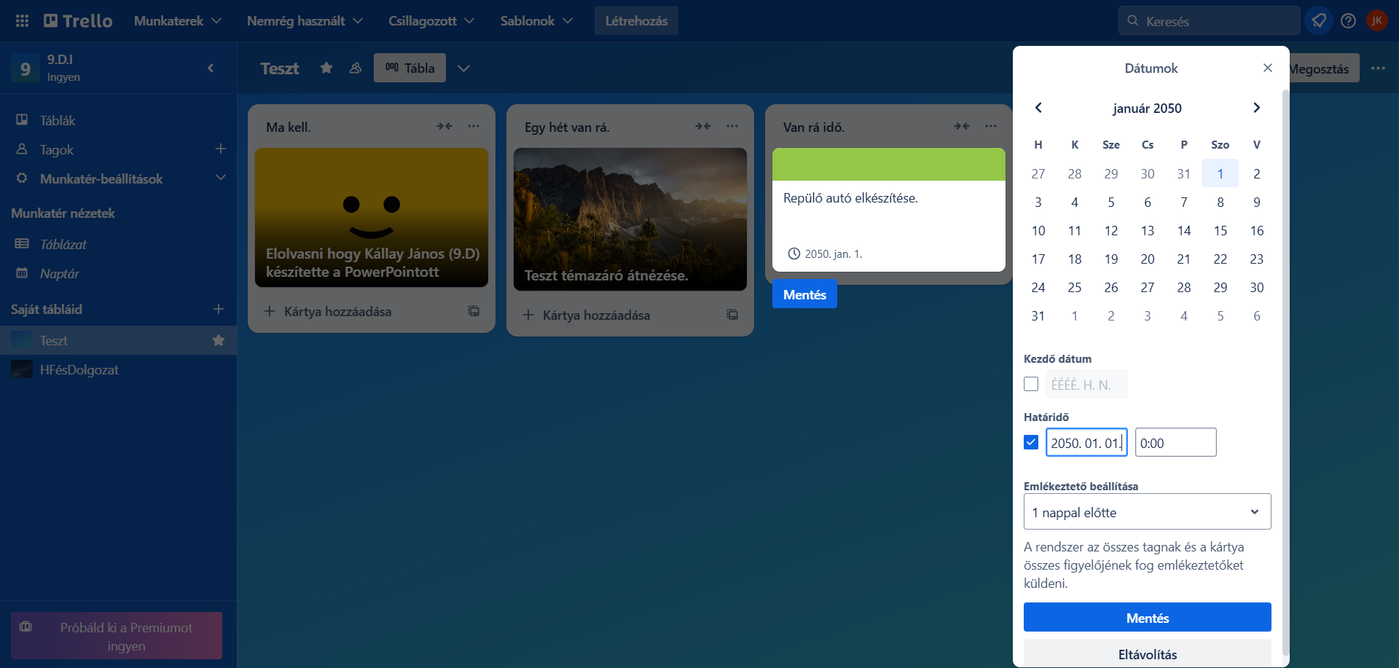
X
A Trello
dátumok
A Trello-ban a kártyákhoz hozzá lehet adni különböző feladatokat hogy látható legyen hogy mikor kezdődik és meddig van a határ ideje és mennyi nappal előtte szóljon.

Slide 8
X
jegy:
😐
☹
☺
1
2
3
4
5
Kilép
(?)
Nem

